Slide 1
শুভেচ্ছা

Slide 2
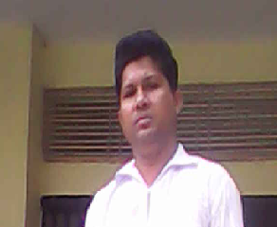
দুলাল হালদার সহকারি শিক্ষক কুমনা সরকারী প্রাথমিক বিদ্যালয় ছাতক, সুনামগঞ্জ।

Slide 3
শ্রে
নি
দ্বিতীয়
বি
ষয়
প্রা
থমিক
গ
ণিত

Slide 4
আজকের পাঠঃ
¸Y Gi bvgZv
( পৃষ্ঠা- ৪6 )

Slide 5
শিখনফল
১. ছবি অনুযায়ী কত গুলো বল আছে বের করতে পারবে
২. ৩ এর গুনের নামতা তৈরি করতে পারবে

Slide 6
৩ × ১ = ৩

Slide 7
৩ × ২ = ৬

Slide 8
৩ × ৩ =
৯

Slide 9
৩ × ৪ =
১২

Slide 10
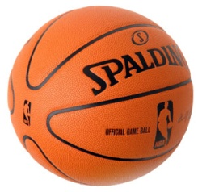
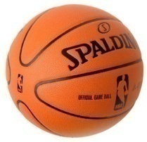
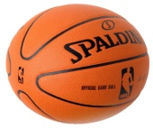
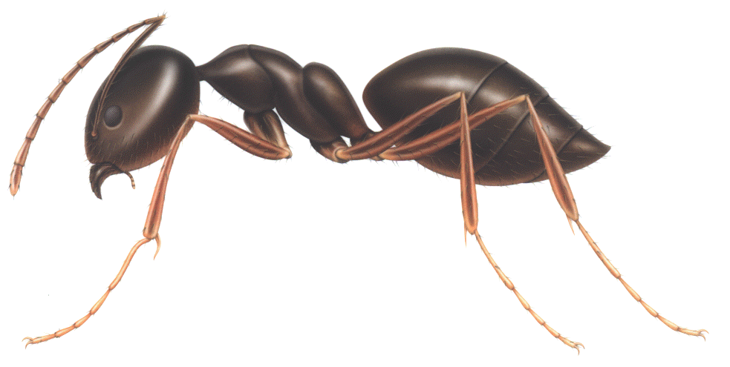
3×1=3
3×2=6
3×3=9
3×4=12

Slide 11
3 ×
1
=
3
₊
1
₊
3
3 ×
2
=
6

Slide 12
3 ×
3
=
9
₊
1
₊
3
3 ×
4
=
12

Slide 13
সবাই গণিত বই এর ৪৬ পাতা বের করি

Slide 14
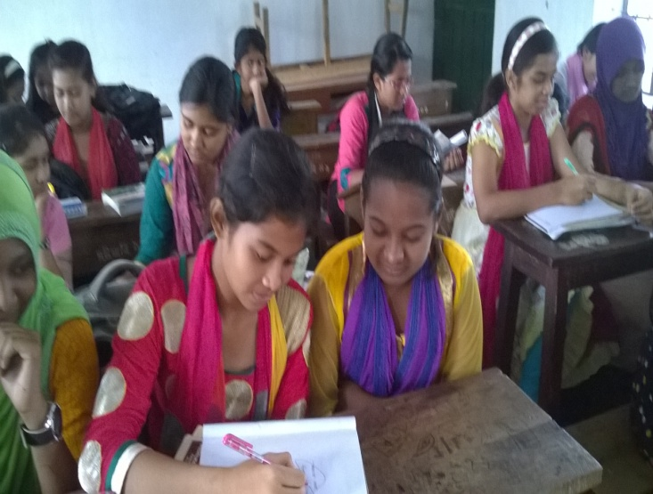
জোড়ায় চিন্তা করে বল।

Slide 15
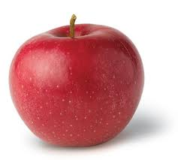
3
3
3
3
3
3 × 5 =
15

Slide 16
3 × 5 =
15

Slide 17
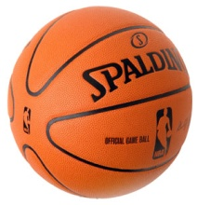
3
3
3
3
3
3
3 × 6 =
18

Slide 18
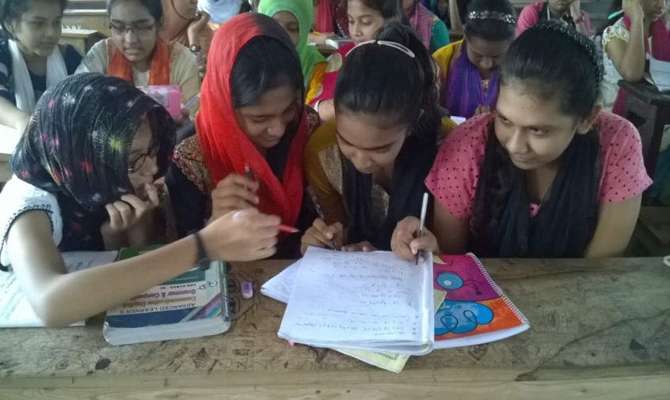
দলে বিভক্ত হয়ে নামতাটি বল।

Slide 19
3 × 1 = 3
3 × 2 = 6
3 × 3 = 9
3 × 4 = 12
3 × 5 = 15
3 × 6 = 18

Slide 20
আবার দেখা হবে।

